Slide 1
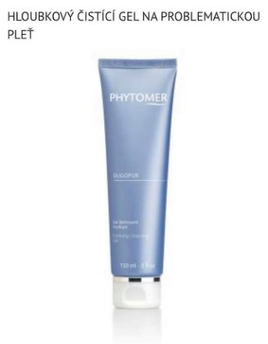
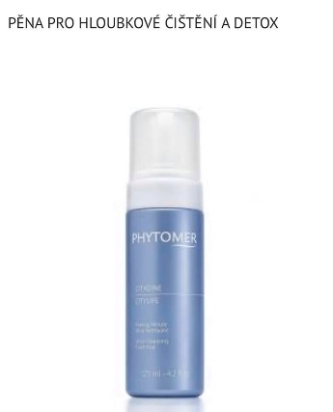
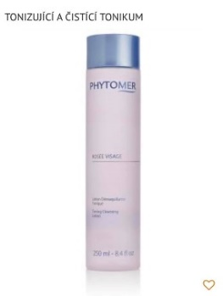
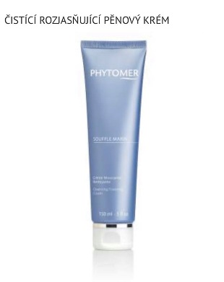
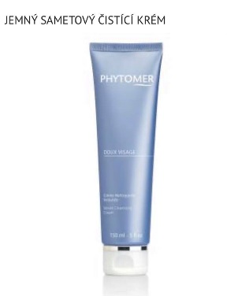
Čištění pleti
Ráda bych vám pro úvod napsala něco o čištění pleti. Neboť je to velice důležitá každodenní činnost a ne každý ví, jak na to, aby byla pleť krásná a zdravá. Co zde uvádím, je pouze můj názor, vyplývající ze zkušeností a několikaleté praxe v oboru kosmetiky.... Nemusíte se jím řídit, přinejmenším se nad tím prosím alespoň zamyslete.
Na na trhu s kosmetikou je v dnešní době spousta přípravků a všemožných pomůcek k tomu určených. Ne však všechny jsou dobré a vhodné. Některé považuji za nepochopitelné a jsou z mého pohledu pouze dobrý byznys…. Ty pleti spíše škodí, než prospívají!!! Jako např. sonické či manuální kartáčky, kterými nesmyslně den co den “brousíte” pleť a ničíte si tak přirozený ochranný film pleti a můžete si také vytvořit nežádoucí žilky - kuperózu. Dále pak micelární voda – a to v případě, že ji po použití nesmyjete z pleti dostatečným množstvím vody. Pleť se tak stává časem podrážděná a citlivá, a mohou vznikat různé typy dermatitid! Samozřejmě vše jen zhoršuje špatná životospráva, kouření, alkohol a stres....
Takže, jak na to?
Každý večer, nejlépe „na mokro“ ve sprše. To doporučuji ze všeho nejvíce! Zvolit byste měli tedy přípravek, který se používá v kombinaci s vodou a je vhodný pro vaši pleť.
Pokud máte pleť normální až suchou, vyberte hydratační produkt, jako je např. čistící krém.
Je-li vaše pleť smíšená až mastná, je vhodnější gel či pěna.
Když volbu produktu vezmu všeobecně, přípravky by neměly příliš vysušovat! Jak je poznat? Neměly by jednoduše příliš pěnit, pokud pění jako např. šampon, znamená to, že obsahují hodně tenzidů, sulfátů a detergentů. Vhodné jsou ty, co ve spojení s vodou vytvoří pouze jemnou pěnivou, některé „mléčnou“ emulzi.
Po osušení pleti můžete ještě použít tonizační (nikoli micelární!!!)vodu.
Než ulehnete, následuje nanesení vhodného séra, očního krému a pleťového krému. Samozřejmě záleží na každé pleti, co všechno potřebuje. S tím vám ráda poradím já :-)

